Slide 1

Bindeo de payloads
En fotografías

Slide 2
Agenda de temas a tratar
Recolectando el material necesario
Ocultamiento y modificación con Winrar
Verificación a nivel hexadecimal

Slide 3
Recolección de materiales
Para poder ocultar un payload detrás de una imagen se pueden emplear muchas técnicas, sin embargo una de las más comunes por su sencillez es a través del uso de programa compresor de archivos “Winrar”
Veamos que es lo que debemos tener disponible para el procedimiento:

Slide 4
Recolección de materiales
Las herramientas necesarias para realizar esta tarea son las siguientes:
Compresor de archivos Winrar
La imagen que será utilizada como contenedor

Slide 5
Datos a considerar
Generalmente los usuarios suelen ser curiosos, por lo tanto si realizamos un buen trabajo de ingeniería social podremos llegar tener claros cuales son los gustos de cada posible victima.

Slide 6
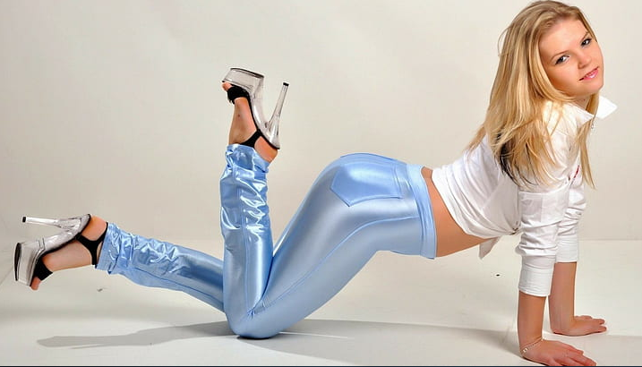
Contenedor del backdoor
Veamos la imagen que hará la función de contenedor:

Slide 7

Procedimiento paso a paso
Haciendo uso de la herramienta “toycon” creamos un ícono, el cual nos será útil para engañar a la victima.

Slide 8
Procedimiento paso a paso
Considerando que ya está generado el payload ahora procedemos a trabajarlo con el compresor de archivos Winrar.
Este procedimiento lo realzamos en un equipo Windows dentro de nuestro laboratorio de pruebas.

Slide 9
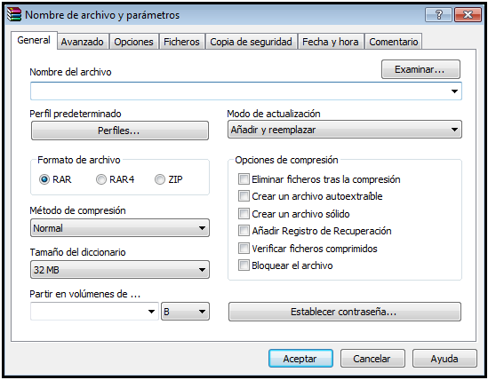
Procedimiento paso a paso
Hacemos clic derecho sobre el payload y elegimos añadir al archivo
Lo cual mostrará la siguiente ventana:

Slide 10
Procedimiento paso a paso
En la ventana debemos seleccionar respectivamente los siguientes parámetros de configuración:
Establecer un nombre al archivo (nombre.jpg)
Seleccionar método de compresión la mejor
En las opciones de la derecha seleccionamos “crear un archivo autoejecutable”

Slide 11
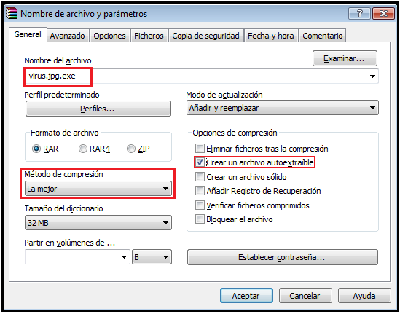
Procedimiento paso a paso
Veamos…

Slide 12
Procedimiento paso a paso
Una vez configurados estos parámetros pulsamos sobre la ceja “avanzado” una vez dentro debemos configurar diversos parámetros.
Veamos paso a paso…

Slide 13
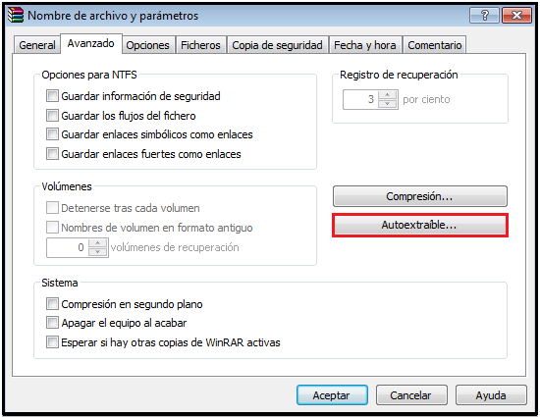
Procedimiento paso a paso
Configuración avanzada

Slide 14
Procedimiento paso a paso
Una vez que pulsamos sobre autoextraíble se presenta una ventana con diversas cejas en las cuales debemos configurar varios parámetros.
Veamos de manera detallada que parámetros debemos configurar:

Slide 15
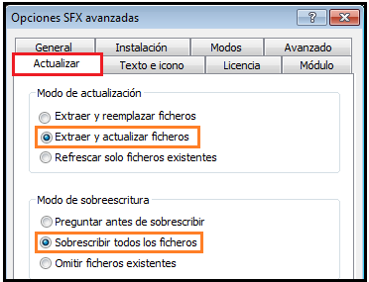
Procedimiento paso a paso
Ceja actualizar:

Slide 16
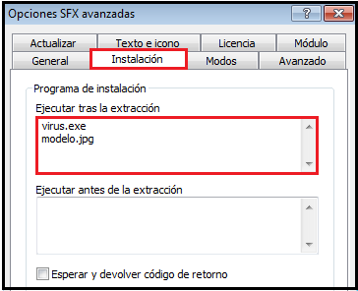
Procedimiento paso a paso
Ceja instalación:

Slide 17
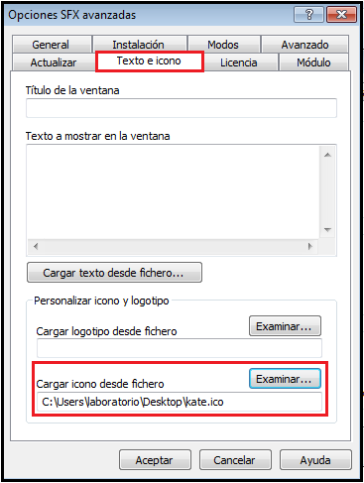
Procedimiento paso a paso
Ceja texto e ícono:

Slide 18
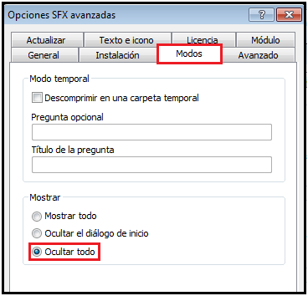
Procedimiento paso a paso
Ceja modos:

Slide 19
Verificación hexadecimal
Veamos el archivo que acabamos de crear en modo hexadecimal para comprobar que detrás de la imagen existe un archivo ejecutable.
Este archivo ejecutable está completamente oculto a los ojos de la victima, sin embargo se ejecuta y al atacante le otorga una shell reversa.
Veamos…

Slide 20
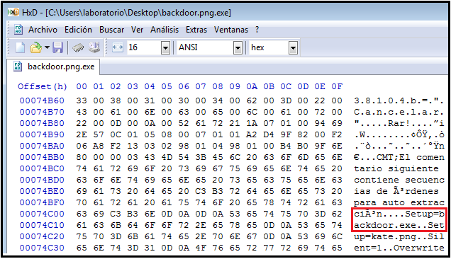
Verificación hexadecimal
Archivo hexadecimal:

Slide 21
Resultados obtenidos
Como se aprecia hay una imagen de nombre “kate.png” pero antes de la imagen existe un archivo de nombre “backdoor.exe”
Lo que nos deja ver que el archivo ejecutable está oculto en la fotografía, los contenedores pueden ser:
Archivos en formato .jpg
Archivos en formato .png

Slide 22
Vamos al próximo video

